Slide 1
임베디드 기말 프로젝트 제안서
컴퓨터공학과 심지섭
컴퓨터공학과 지승민

Slide 2
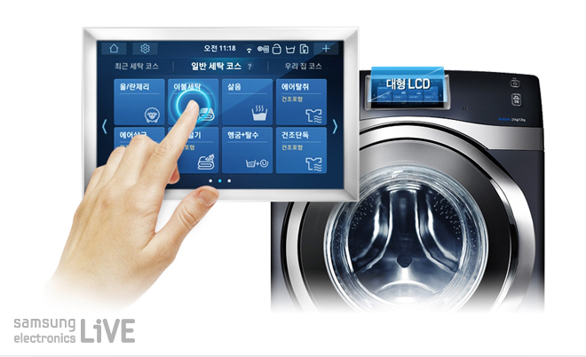
1. 선정 주제 소개
원격 세탁기 기능제어 시스템
세탁기를 조작하려면 직접 기계 앞에 가야하는
공간의 제약이 있다.
세탁기는 동작 시간이 길기 때문에 원격에서
제어하면 큰 시간적 효율을 얻을 수 있다.
게다가 세탁기 상태를 원격에서 본다면
섬유유연제를 넣을 타이밍을 놓친다던가
빨래가 다 된 시간을 놓쳐 빨래가 방치될
상황을 줄일 수 있다.

Slide 3
2. 동작방식 소개
① LCD 스크린은 멀리있는 사용자의 인터페이스를
나타낸다. 세탁기와 상호작용하여 세탁기의 상태를
조회하고, 세탁기에게 원격으로 명령을 내릴 수 있다.
1
LCD Screen
② 모터는 세탁기의 동작을 나타낸다.
③ 화면에는 세탁기가 하고 있는 동작이 출력된다.
④ 세탁기 동작의 남은 시간을 나타낸다.
⑤ 동작의 번호를 나타낸다.
⑥ 세탁기의 물의 높이를 나타낸다.
⑦ 세탁기 동작완료 알림음을 출력한다.
4
스
피
커
12:39
7
3
5
2
LCD 화면에서 터치로 세탁기에
명령을 내리면 세탁기에서 명령에
해당하는 동작 사이클을 실행한다.
모터
6

